Slide 1
Introdução ao RL

Slide 2
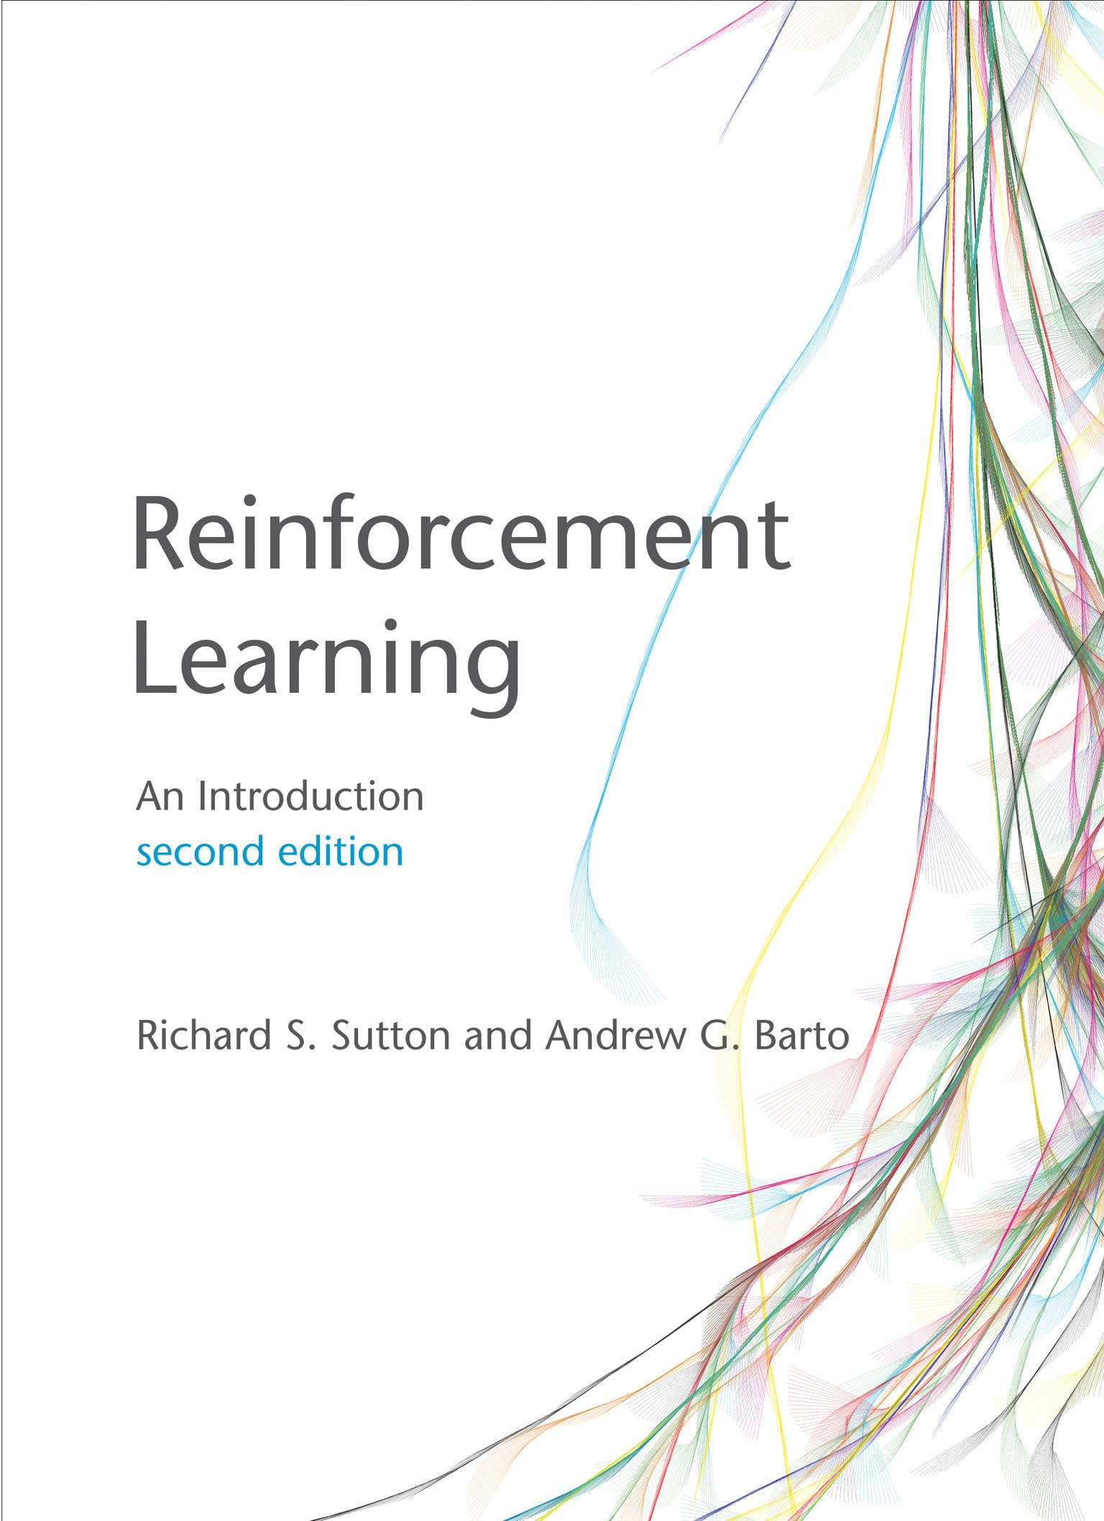
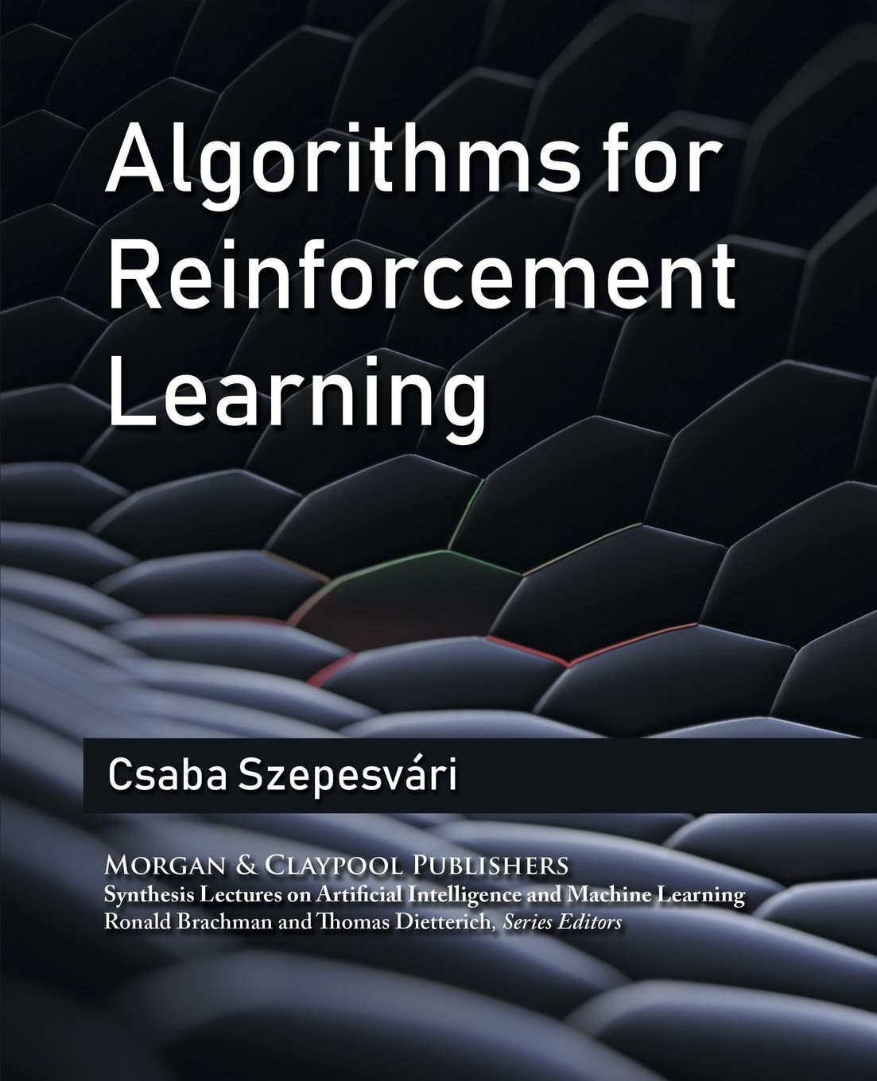
Livros
Principais livros sobre aprendizado por reforço:
SUTTON, Richard; BARTO, Andrew G. Reinforcement Learning: An Introduction. 2. ed. 1998.
  Disponível online.
SZEPESVÁRI, Csaba. Algorithms for Reinforcement Learning. 2010.
  Disponível online.
Amazon.
Amazon.

Slide 3
Introdução
Os pilares do aprendizado de máquina podem ser categorizados em três paradigmas principais:
  Aprendizado Supervisionado;
  Aprendizado Não Supervisionado;
  Aprendizado por Reforço.

Slide 4
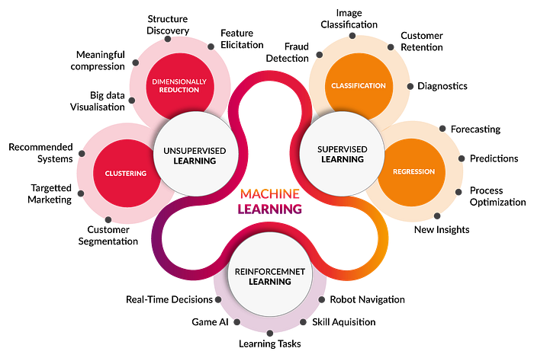
Introdução
http://www.cognub.com/index.php/cognitive-platform/.

Slide 5
Introdução
  Principais características que diferenciam o Aprendizado por Reforço:
    Não tem um “supervisor”, apenas uma recomensa;
    O feedback pode ser futuro e não instantâneo;
    Sequência de tomada de decisões (sistema é dinâmico);
    O agente realiza ações que influenciam os dados.

Slide 6
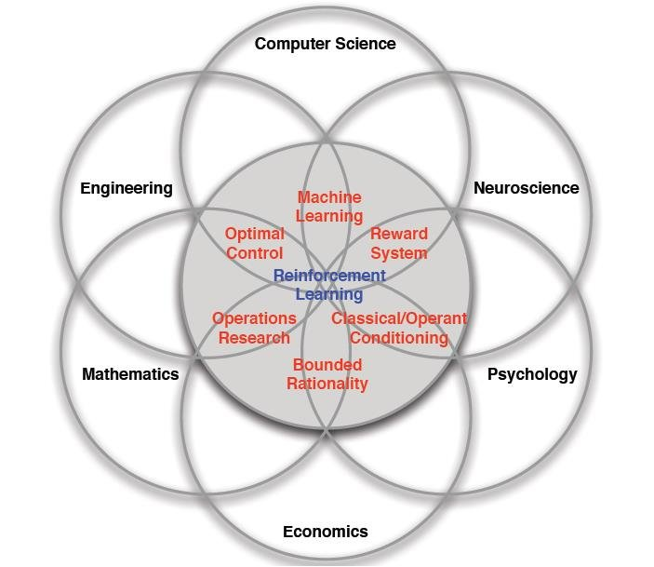
Aprendizado
(PDF) A Concise Introduction to Reinforcement Learning.

Slide 7
Definição
Definição do Aprendizado por Reforço, segundo Richard S. Sutton e Andrew G. Barto:
“O Aprendizado por Reforço (RL) é fundamentalmente o problema de um agente aprender a tomar ações em um ambiente para maximizar uma recompensa numérica cumulativa. Este aprendizado ocorre através de interações diretas e de tentativa e erro, e é formalizado como o controle ótimo de Processos de Decisão de Markov (MDPs)” (Sutton e Barto, 1998).

Slide 8
Definição
Definição do Aprendizado por Reforço, segundo Richard S. Sutton e Andrew G. Barto:
“O Aprendizado por Reforço (RL) é fundamentalmente o problema de um agente aprender a tomar ações em um ambiente para maximizar uma recompensa numérica cumulativa. Este aprendizado ocorre através de interações diretas e de tentativa e erro, e é formalizado como o controle ótimo de Processos de Decisão de Markov (MDPs)” (Sutton e Barto, 1998).

Slide 9
Introdução – cont.
O Aprendizado por Reforço é uma área de Machine Learning em que um agente aprende a tomar decisões sequenciais em um ambiente, para maximizar uma recompensa acumulada.
  Agente;
  Ações/Decisões;
  Ambiente;
  Estado;
  Recompensa.

Slide 10
Introdução – cont.
Imagine um treinamento de um cachorro.
  Agente: cachorro.
  Ações/Decisões:
    Quando ele obedece e senta, você dá um petisco (recompensa positiva);
    Quando ele pula no sofá, você o ignora ou o repreende (recompensa negativa).
  Ambiente: todo o mundo ao redor do cachorro.
  Estado: a situação atual percebida pelo cachorro.
  Recompensa: petisco.

